Slide 1
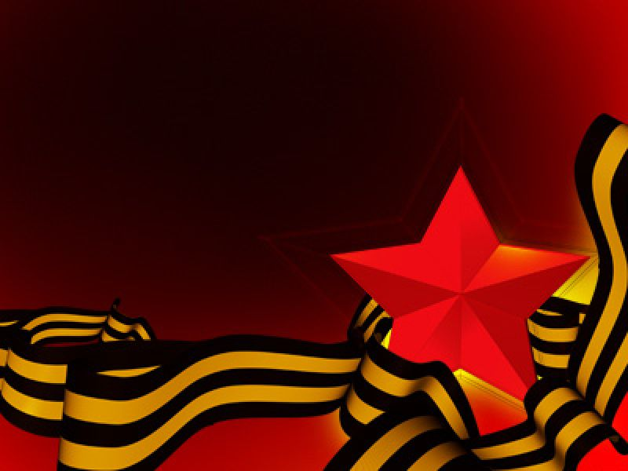
МОУ Судиславская СОШ
Судиславцы – Герои
Великой Отечественной войны
Работу выполнила:
Кабанова Марина
Судиславль 2011

Slide 2
Содержание
Утро победы
Введение
Алексей Константинович Голубков
Алексей Григорьевич Кашинцев
Николай Павлович Колесников
Александр Павлович Коряков
Александр Александрович Крюков
Сергей Сергеевич Кудрявцев
Павел Иванович Лапшин
Владимир Николаевич Люсин
Василий Сергеевич Мичурин
Алексей Федорович Тараканов
Заключение

Slide 3
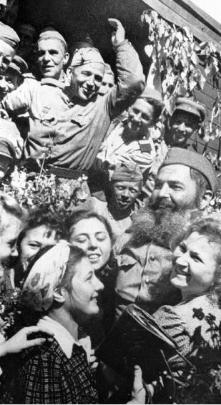
УТРО ПОБЕДЫ
Где трава от росы и от крови сырая,
Где зрачки пулеметов свирепо глядят,
В полный рост, над окопом переднего края,
Поднялся победитель-солдат.
Сердце билось о ребра прерывисто, часто.
Тишина... Тишина... Не во сне - наяву.
И сказал пехотинец: - Отмаялись! Баста!-
И приметил подснежник во рву.
И в душе, тосковавшей по свету и ласке,
Ожил радости прежней певучий поток.
И нагнулся солдат и к простреленной каске
Осторожно приладил цветок.
Снова ожили в памяти были живые -
Подмосковье в снегах и в огне Сталинград.
За четыре немыслимых года впервые,
Как ребенок, заплакал солдат.
Так стоял пехотинец, смеясь и рыдая,
Сапогом попирая колючий плетень.
За плечами пылала заря молодая,
Предвещая солнечный день.
Булат Окуджава

Slide 4
Введение
9 мая – День Победы советского народа над фашистской Германией в Великой Отечественной войне 1941-1945 годов.
Почти четыре года бушевало пламя Великой Отечественной войны. Труден и долог был путь к победе. Главным итогом Великой Отечественной войны стала победа над фашизмом, в которой решающую роль сыграл Советский Союз. Эта война для нас была освободительной. СССР вышел победителем из смертельного поединка. Германия была наголову разгромлена. Нацизм был побежден. Советский Союз внес в достижение этой победы самый большой вклад кровью и военными усилиями. Этого праздника люди ждали 1418 дней. Столько дней продолжалась Великая Отечественная война. Советские воины прошагали тысячи километров, освободив нашу страну и страны Европы от фашистов.
Когда началась Великая Отечественная война, на фронт ушло 8100 наших земляков, или каждый 4-ый житель Судиславского района. 1875 воинов – земляков награждены орденами и медалями Советского Союза, 11 фронтовикам присвоены звания Героев Советского Союза, а двум – полных кавалеров орденов 1,2 и 3 степеней.

Slide 5
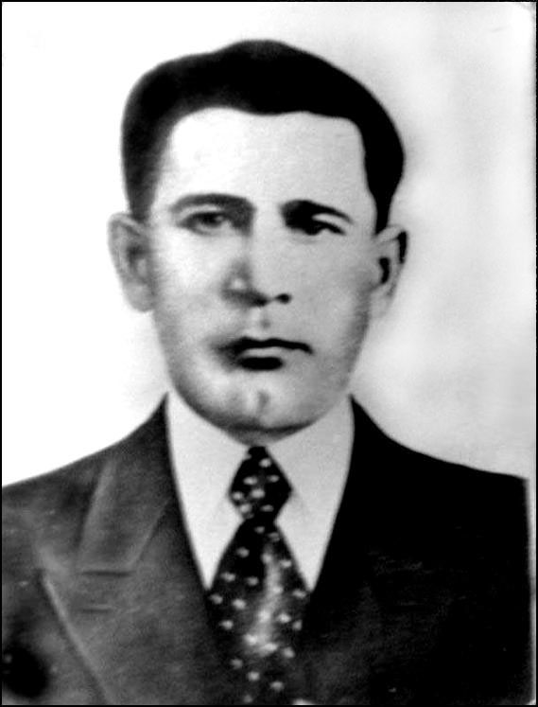
Алексей Константинович Голубков
Сержант связист. Указом Президиума Верховного Совета СССР ему посмертно присвоено звание Героя Советского Союза. Улица Бутырская в Судиславле носит его имя.

Slide 6
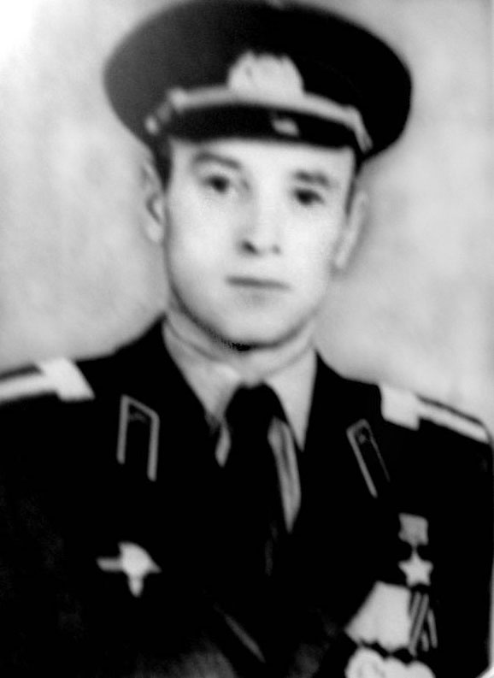
Алексей Григорьевич Кашинцев
Артиллерийский разведчик. По указу Президиума Верховного Совета СССР от 24.07.1944 года, ему присвоено звание Героя Советского Союза. Одна из улиц Судиславля носит имя Кашинцева.

Slide 7
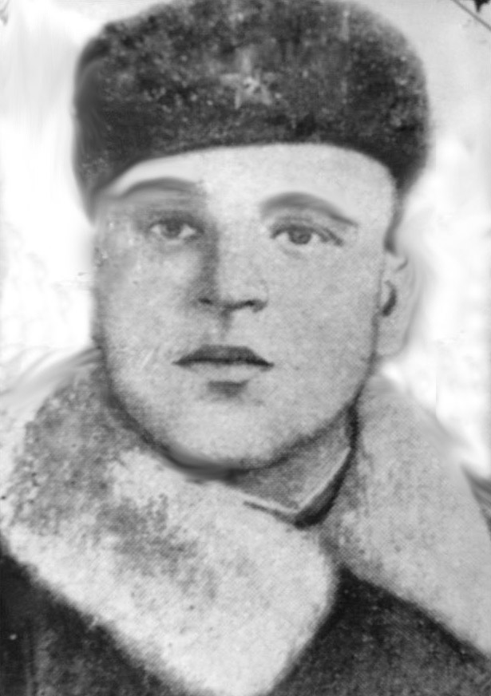
Николай Павлович Колесников
Командир противотанковой батареи, капитан. 5.11.1944 года комбату Н.П. Колесникову присвоено звание Героя Советского Союза.

Slide 8
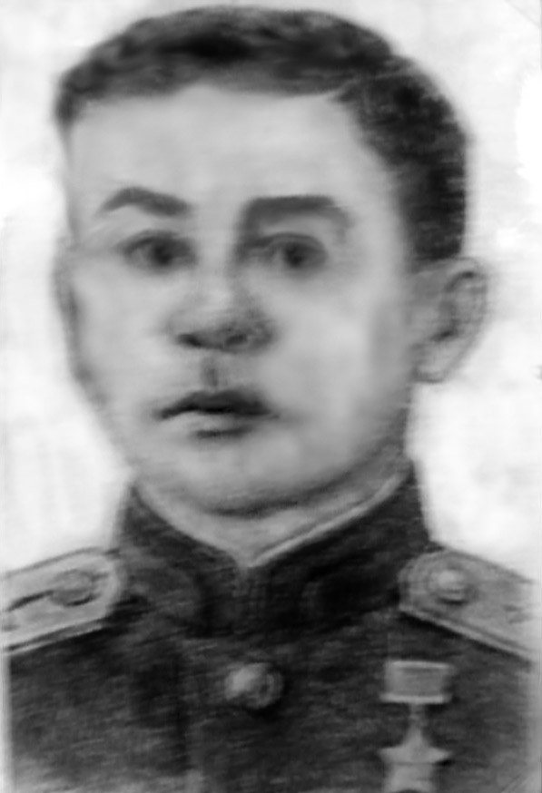
Александр Павлович Коряков
Командир взвода противотанковых ружей, младший лейтенант. 26.07.1944 года ему присвоили звание Героя Советского Союза. Одна из улиц названа именем Корякова.

Slide 9
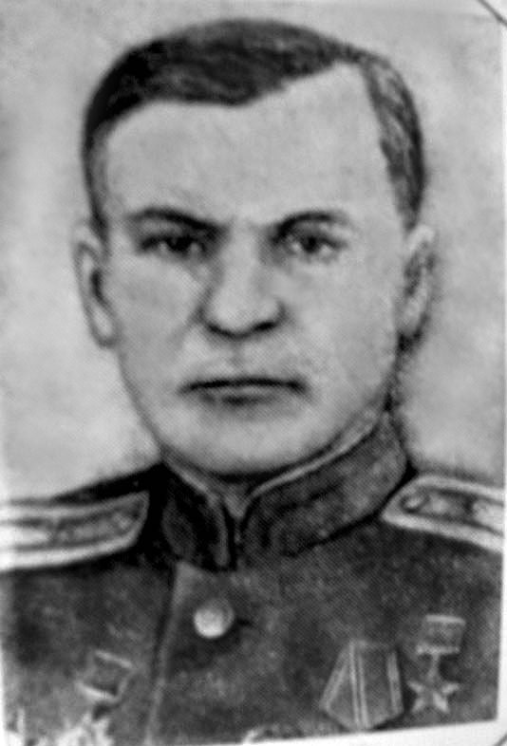
Александр Александрович Крюков
Командир эскадрильи авиаполка, майор. 5.11.1944 года А. А. Крюкову присвоено звание героя Советского Союза и вручены медаль «Золотая Звезда» и орден Ленина.

Slide 10
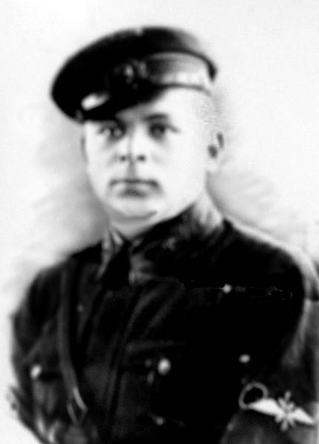
Сергей Сергеевич Кудрявцев
Старший лейтенант, лётчик. 26.07.1944 года ему присвоено звание Героя Советского Союза. Одна из длинных улиц Заречья названа именем С.С.Кудрявцева.

Slide 11
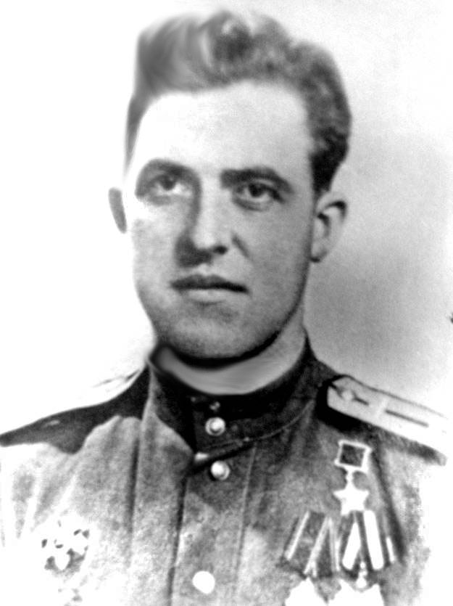
Павел Иванович Лапшин
Командир танковой роты, младший лейтенант. Президиумом Верховного Совета СССР по указу от 27.02.1945 года, ему присвоено звание Героя Советского Союза.

Slide 12
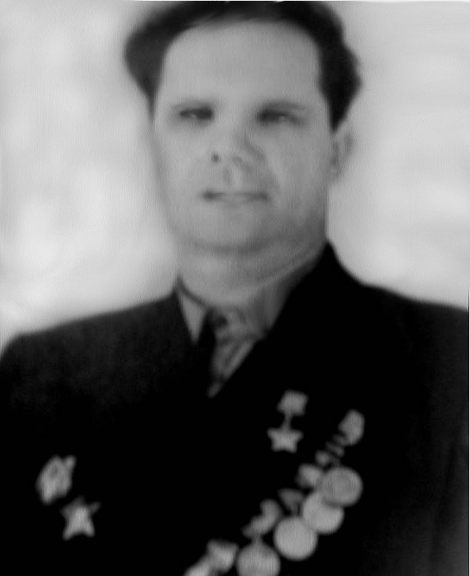
Владимир Николаевич Люсин
Командир авиазвена гвардии, старший лейтенант, Президиум Верховного Совета СССР по указу от 19.08.1944 года присвоил ему звание Героя Советского Союза.

Slide 13
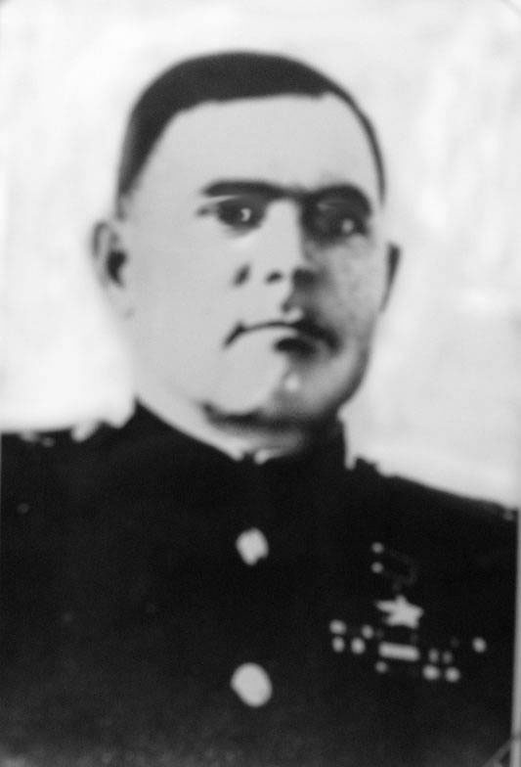
Василий Сергеевич Мичурин
Первому присвоено звание Героя Советского Союза. В период войны 1941 – 1945 годов трижды ранен, дошел до Германии. Одна из улиц Заозерье носит имя Мичурина.

Slide 14
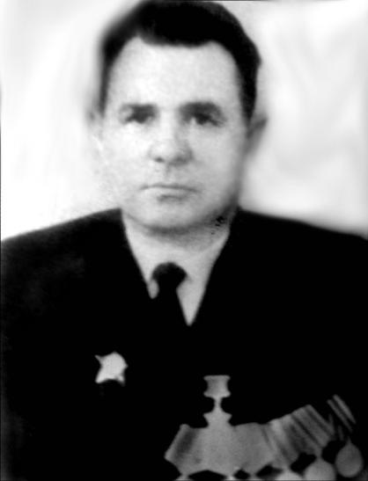
Алексей Федорович Тараканов
Командир партизанского отряда «Народные мстители». Президиум Верховного Совета СССР Указом от 2.04.1944 года А.В. Тараканову присвоил звание Героя Советского Союза.

Slide 15
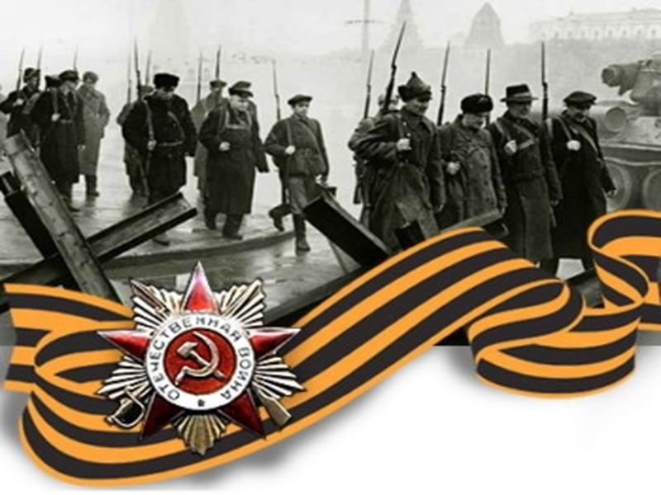
Заключение
Победа в Великой Отечественной войне – подвиг и слава нашего народа. Никогда не забудется май 1945 г. - праздник радости со слезами на глазах.
Наши прадеды отдали свою жизнь для того, чтобы мы жили и учились спокойно. Вслед за десятками миллионов погибших в годы войны каждый день уходят из жизни ветераны Великой Отечественной войны.
Вечная слава победителям!
Мы мечтаем о таком мире, где люди будут доброжелательны друг к другу, независимо от цвета кожи и происхождения.
Мы – наследники победы! Мы должны оберегать мир.

